Slide 1



ZMYSŁ SŁUCHU
Zmysł słuchu jest jednym z naszych najważniejszych zmysłów.
On sprawia, że słyszymy dźwięki.
Jesteśmy cały czas otoczeni dźwiękami. Dźwięki są odczytywane w mózgu i w ten sposób otrzymujemy informacje o tym, co się wokół nas dzieje.
Słuch jest ważny, gdyż może nas ostrzegać o niebezpieczeństwach. Jednocześnie umożliwia nam komunikowanie się.

Slide 2
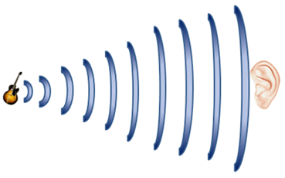

ZMYSŁ SŁUCHU
Kiedy uderzysz w strunę gitary, to zacznie drgać. Wtedy struna sprawi także, że powietrze się zacznie poruszać.
Drgania powietrza nazywamy falami dźwiękowymi. Rozprzestrzeniają się one we wszystkich kierunkach z prędkością około 340 metrów na sekundę. To nazywa się prędkością dźwięku w powietrzu.

Slide 3
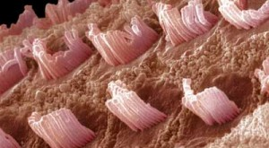
ZMYSŁ SŁUCHU
Dźwięki rejestrujemy w momencie, gdy fale dźwiękowe uderzają w błonę bębenkową i wprawiają ją w drgania.
Drgania te trafiają do ucha wewnętrznego, gdzie wprawiają one w ruch komórki rzęsate znajdujące się w ślimaku. Ruch ten przekształcany jest w impulsy nerwowe, które prowadzą do ośrodka słuchu w mózgu.
Mózg odczytuje impulsy jako tony niskie lub wysokie, zależnie od tego, które komórki rzęsate się poruszają.
Tak wyglądają komórki rzęsate pod mikroskopem.
Z czasem niszczą się od hałasu i z wiekiem słyszymy
coraz gorzej.

Slide 4
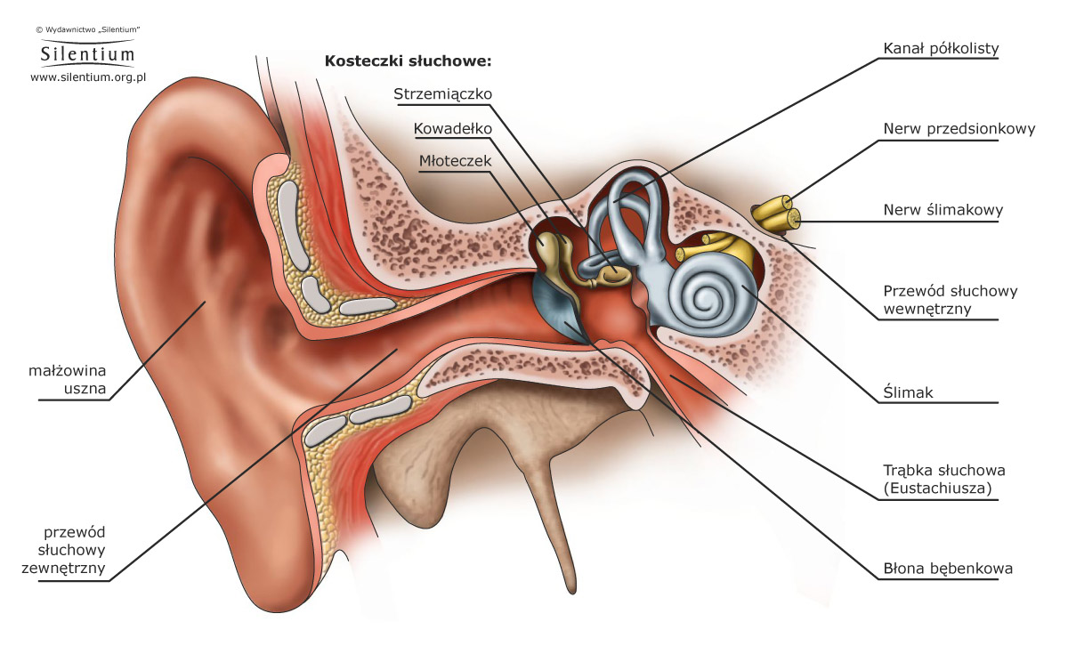
ZMYSŁ SŁUCHU

Slide 5
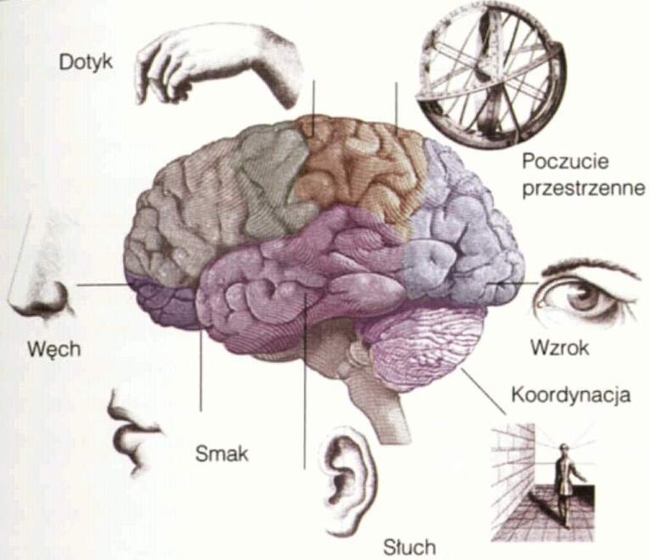
ZMYSŁ SŁUCHU

